Slide 1




T
PRVNÍ UMĚLÁ INTELIGENCE VE VEŘEJNÝCH ZAKÁZKÁCH V ČESKU
TENDERIX
AKTUÁLNÍ ZAKÁZKOVÁ PRAXE
Elektronizace, automatizace a umělá inteligence nejen ve veřejných zakázkách.
Ministerstvo pro místní rozvoj ČR, Akademie veřejného investování.
V Praze dne 15.10.2024.
WWW.TENDERIX.CZ

Slide 2


T
OBSAH
  Kdo jsme?
  Co je to Tenderix?
    Tenderix a zdroje.
    Jak Tenderix funguje?
  Příklady z praxe:
    Záměr veřejné zakázky,
    Předběžná tržní konzultace,
    VZ na kancelářské potřeby,
    VZ na úklidové služby,
    Předložení vzorků,
    Příslib bankovní záruky,
    Uvedení příkladů výrobků v zadávací dokumentaci,
    (Ne)prodlužení lhůty,
    Smluvní pokuty,
    Korektiv výkladu k tíži zadavatele,
    Stavba tvořená více objekty.
  Vize do budoucna.
  Závěr.
WWW.TENDERIX.CZ

Slide 3
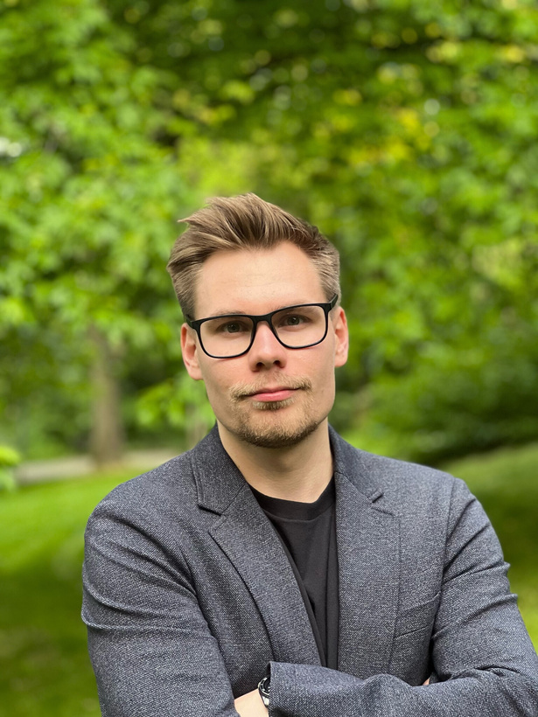
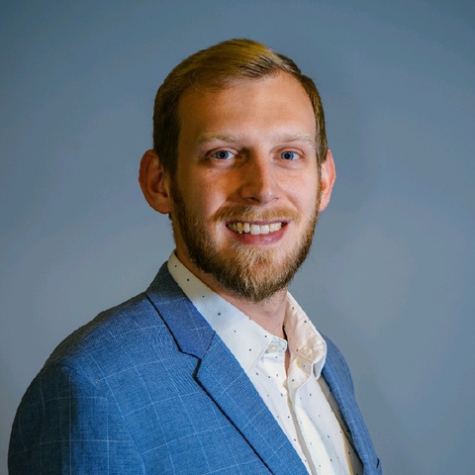
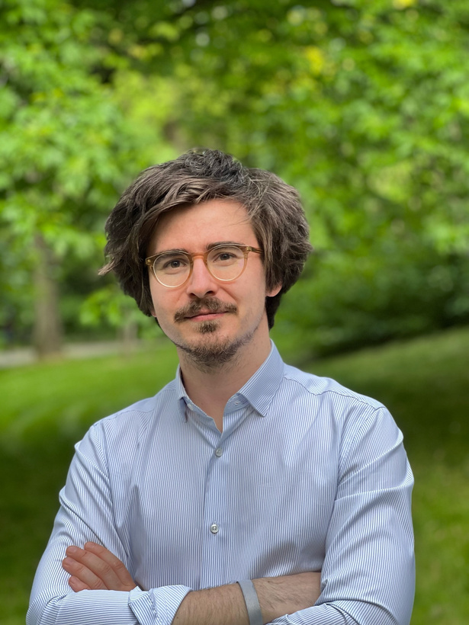
T
KDO JSME?
Ing. Dominik Žlebek, LL. M.
Ing. Michal Jirků, M. Sc.
JUDr. Jan Musil, LL. M.
WWW.TENDERIX.CZ

Slide 4
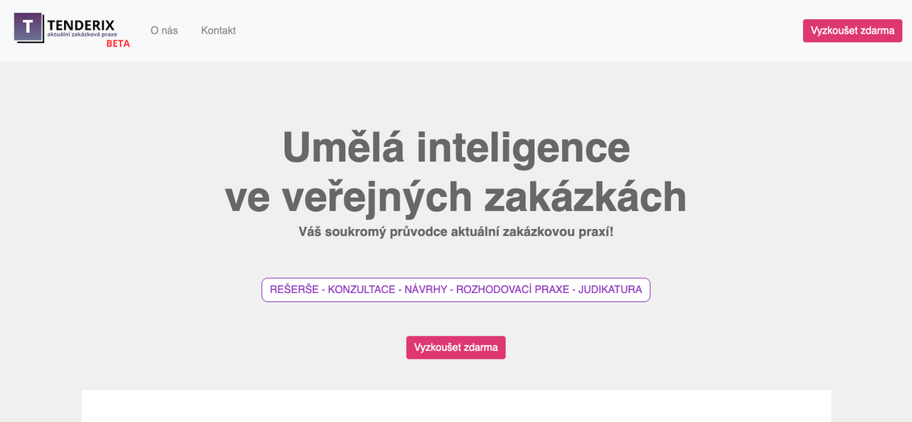
T
CO JE TO TENDERIX?
TENDERIX
aktuální zakázková praxe
Chytrý chatovací pomocník, který dokáže rychle a efektivně hledat relevantní zdroje z oblasti zadávání veřejných zakázek a odpovídat na konkrétní dotazy uživatelů.
01
Odborné zdroje
03
Snadné prostředí
Tenderix využívá velký rozsah odborných, veřejně dostupných zdrojů ve vztahu k problematice zadávání veřejných zakázek.
02
Moderní technologie
Tenderix nabízí jednoduché a uživatelsky přívětivé prostředí, přičemž věškerá komunikace probíhá výhradně v českém jazyce.
Tenderix využívá moderní technologie v podobě nejnovější verze výkonného a flexibilního jazykového modelu Chat GPT společnosti OpenAi.
WWW.TENDERIX.CZ

Slide 5
T
ZDROJE
Tenderix pracuje s cca 8 500 odbornými zdroji!
Rozhodovací praxe ÚOHS
Judikatura
Přednášky a články
Prvostupňová i druhostupňová rozhodnutí Úřadu pro ochranu hospodářské soutěže od roku 2016.
Judikáty Městského soudu v Praze, Krajského soudu v Brně a Nejvyššího správního soudu a judikáty Soudního dvora Evropské unie.
Odborné (veřejně dostupné) prezentace MMR, ÚOHS, AVZ, SOVZ a dalších institucí a odborné články.
Metodiky
Výkladová stanoviska
Právní úprava
Metodická stanoviska MMR, ÚOHS, TA ČR, CRR, AVZ, SFDI, ČKAIT a dalších institucí.
Výkladová stanoviska MMR, ÚOHS, AVZ a dalších institucí.
Relevantní právní úprava ve smyslu Evropských zadávacích směrnic, ZZVZ, prováděcích vyhlášek, zákona o registru smluv, zákona o finanční kontrole, občanského zákoníku apod.
WWW.TENDERIX.CZ

Slide 6





T
JAK TENDERIX FUNGUJE?
Registrujte se!
Zeptejte se!
Aby bylo možné využívat služeb Tenderixe, je nezbytné provést jednoduchou registraci.
02
Pro získání potřebné odpovědi je nezbytné správně formulovat svůj dotaz / problém z oblasti veřejných zakázek.
04
Aktivujte účet!
Získejte zdroje a odpoveď!
01
Po registraci je nezbytné prostřednictvím emailu aktivovat svůj účet.
03
Jestliže byl dotaz správně formulován, je pravděpodobné, že Tenderix odpověděl správně!
WWW.TENDERIX.CZ

Slide 7
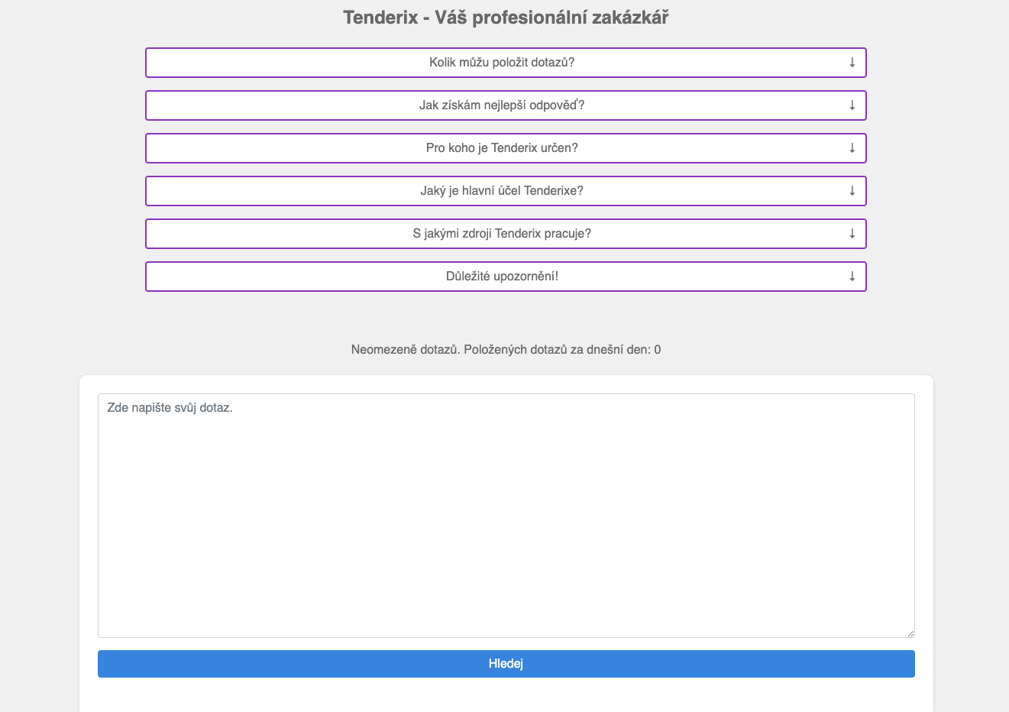
T
JAK KLÁST OTÁZKY?
Tenderix pracuje se sémantickou shodou textu.
Tato pravidla nejde akceptovat bez dalšího. Vždy je nezbytné přizpůsobit dotaz řešené problematice.
JAK SE PTÁT?
  v minulém / přítomném čase;
  odborným (právním) jazykem s využitím přesné terminologie a odkazy na konkrétní ustanovení zákona;
  bez nadbytečných (vyplňujících) slov;
  s uvedením hlavního řešitele situace (tzn. např. z pozice zadavatele/dodavatele/stěžovatele/úřad pro ochranu hospodářské soutěže/účastníka konkrétního řízení/generálního advokáta apod.);
  s popisem konkrétní (fiktivní) situace.
WWW.TENDERIX.CZ

Slide 8
T
PRVNÍ UMĚLÁ INTELIGENCE VE VEŘEJNÝCH ZAKÁZKÁCH V ČESKU
PŘÍKLADY Z PRAXE
TENDERIX
WWW.TENDERIX.CZ

Slide 9


T
DOTAZ Č. 1 - ZÁMĚR
Vytvářím interní záměr zakázky v prostředí zadavatele. Účelem tohoto záměru je příprava zadání pro veřejnou zakázku a rozmyšlení základních parametrů připravované zakázky. Na základě tohoto záměru budou v další fázi životního cyklu zakázky stanoveny prostřednictvím zadávací dokumentace jednotlivé zadávací podmínky.
Identifikuj mi všechny parametry, které by měl takový interní záměr obsahovat, aby byl dostatečným argumentačním a rozhodovacím podkladem. Potřebuji, aby byl záměru opravdu podrobný.
WWW.TENDERIX.CZ

Slide 10
T
ODPOVĚĎ Č. 1 - ZÁMĚR
Pro vytvoření interního záměru zakázky v prostředí zadavatele je důležité zahrnout následující parametry, aby byl záměr dostatečným argumentačním a rozhodovacím podkladem. Tyto parametry by měly být podrobně popsány a odkazovat na konkrétní ustanovení zákona č. 134/2016 Sb., o zadávání veřejných zakázek (ZZVZ):
  Identifikace zadavatele:
    Název, IČO, adresa, kontaktní osoba.
  Předmět veřejné zakázky:
    Stručný popis předmětu zakázky, včetně technických specifikací a požadavků na plnění.
  Předpokládaná hodnota zakázky:
    Stanovení předpokládané hodnoty zakázky na základě průzkumu trhu nebo interní znalosti.
  Důvody a účel zakázky:
    Podrobné odůvodnění potřeby zakázky a jejího účelu, včetně očekávaných přínosů a cílů.
  Kritéria pro výběr dodavatele:
    Stanovení kritérií pro hodnocení nabídek, jako je nejnižší cena, kvalita, zkušenosti dodavatele apod..
  Způsob zadání zakázky:
    Popis zvoleného způsobu zadání (přímé zadání, uzavřená výzva, otevřená výzva) a odůvodnění tohoto výběru.
  Časový harmonogram:
    Plánovaný časový harmonogram zakázky, včetně termínů pro podání nabídek, hodnocení a uzavření smlouvy.
WWW.TENDERIX.CZ

Slide 11
T
ODPOVĚĎ Č. 1 - ZÁMĚR
8. Finanční krytí:
    Informace o zdrojích financování zakázky a zajištění finančního krytí.
9. Průzkum trhu:
    Výsledky průzkumu trhu, včetně přehledu potenciálních dodavatelů a jejich nabídek.
10. Rizika a jejich řízení:
    Identifikace možných rizik spojených s realizací zakázky a návrh opatření k jejich minimalizaci.
11. Právní rámec:
    Odkazy na relevantní ustanovení ZZVZ, která se vztahují k dané zakázce, například § 33 (předběžné tržní konzultace), § 36 (zadávací podmínky), § 211 (dokumentace o zadávacím řízení).
12. Dokumentace a transparentnost:
    Zajištění transparentnosti a přezkoumatelnosti postupu, včetně dokumentace všech kroků a rozhodnutí.
13. Předběžné tržní konzultace:
    Popis průběhu a výsledků předběžných tržních konzultací, pokud byly provedeny, a jak byly tyto informace využity při přípravě zadávací dokumentace.
Tento seznam parametrů by měl zajistit, že interní záměr zakázky bude dostatečně podrobný a poskytne pevný základ pro další fáze zadávacího řízení.
WWW.TENDERIX.CZ

Slide 12
T
DOTAZ Č. 2 - PTK
Zadavatel v rámci přípravy veřejné zakázky realizuje předběžnou tržní konzultaci ve smyslu ust. § 33 zákona č. 134/2016 Sb., o zadávání veřejných zakázek, ve znění pozdějších předpisů. Jak by měl zadavatel v případě předběžné tržní konzultace postupovat z hlediska její přípravy, realizace a následného vyhodnocení, aby bylo dosaženo maximální efektivity? Jaké dokumenty by měly být v rámci předběžné tržní konzultace vyhotoveny. Potřebuji podrobný popis a zhodnocení možností.
WWW.TENDERIX.CZ

Slide 13
T
ODPOVĚĎ Č. 2 - PTK
Předběžná tržní konzultace (PTK) je důležitým nástrojem pro zadavatele při přípravě veřejné zakázky. Postup při její přípravě, realizaci a vyhodnocení by měl být pečlivě naplánován a proveden, aby bylo dosaženo maximální efektivity. Níže je podrobný popis a zhodnocení možností, jak by měl zadavatel postupovat:
Příprava předběžné tržní konzultace
  Definování cílů a rozsahu PTK:
    Zadavatel by měl jasně definovat, jaké informace potřebuje získat a jaké otázky chce konzultovat s trhem[1][2].
    Cílem může být například specifikace předmětu plnění, zjištění možností trhu, nebo získání zpětné vazby na navrhované zadávací podmínky[3][4].
  Oznámení a výzva k účasti:
    Zadavatel by měl oznámit konání PTK prostřednictvím svého webu, profilu zadavatele, Věstníku veřejných zakázek nebo jiných vhodných kanálů[2][5].
    Výzva k účasti by měla obsahovat základní informace o plánované veřejné zakázce, účelu PTK a způsobu, jakým se mohou dodavatelé zapojit[6][7].
WWW.TENDERIX.CZ

Slide 14
T
ODPOVĚĎ Č. 2 - PTK
Realizace předběžné tržní konzultace
  Formy komunikace:
    PTK může probíhat písemně (např. prostřednictvím dotazníků), ústně (např. osobní jednání, konferenční hovory) nebo kombinací obou forem[8][9].
    Při ústní komunikaci je nutné zajistit dostatečnou dokumentaci, například prostřednictvím zápisů, zvukových nahrávek nebo souhrnů hlavních prvků komunikace[10][11].
  Transparentnost a nediskriminace:
    Zadavatel musí zajistit, aby PTK nenarušila hospodářskou soutěž a aby žádný z účastníků nebyl zvýhodněn[12][13].
    Všechny podstatné informace získané během PTK by měly být zdokumentovány a zpřístupněny všem potenciálním dodavatelům[2][14].
WWW.TENDERIX.CZ

Slide 15
T
ODPOVĚĎ Č. 2 - PTK
Vyhodnocení předběžné tržní konzultace
3. Analýza získaných informací:
    Zadavatel by měl kriticky vyhodnotit všechny obdržené informace a rozhodnout, jakým způsobem je využije při přípravě zadávací dokumentace[15][2].
    Je důležité, aby zadavatel zdokumentoval, jaké informace byly použity a jak ovlivnily zadávací podmínky[9][14].
4. Zajištění přezkoumatelnosti:
    Zadavatel by měl zajistit, aby celý proces PTK byl transparentní a přezkoumatelný, což zahrnuje uchování všech relevantních dokumentů a záznamů[16][17].
WWW.TENDERIX.CZ

Slide 16
T
ODPOVĚĎ Č. 2 - PTK
Dokumenty vyhotovené v rámci předběžné tržní konzultace
5. Oznámení o konání PTK:
    Dokument obsahující základní informace o plánované veřejné zakázce a výzvu k účasti na PTK[18][9].
6. Zápisy z jednání:
    Zápisy nebo nahrávky z ústních jednání, které dokumentují průběh a obsah komunikace[9][11].
7. Souhrn získaných informací:
    Dokument shrnující všechny podstatné informace získané během PTK a jejich vliv na zadávací podmínky[19][20].
8. Závěrečná zpráva:
    Zpráva obsahující vyhodnocení PTK, včetně analýzy získaných informací a rozhodnutí o jejich využití[21][14].
Dodržení těchto kroků a zásad zajistí, že předběžná tržní konzultace bude efektivní a přispěje k úspěšnému zadání veřejné zakázky.
WWW.TENDERIX.CZ

Slide 17
T
ZDROJE - PTK
[1] Mgr. Lenka Lelitovská. Mgr. Tomáš Machurek. Účast na přípravě zadávání veřejné zakázky z pohledu dodavatele. MT Legal s.r.o., advokátní kancelář. Odborný článek. © EPRAVO.CZ – Sbírka zákonů, judikatura, právo | www.epravo.cz. 09.08.2022. Dostupné z: Odkaz.
[2] Sociálně odpovědné veřejné zadávání. Odpovědné veřejné zadávání (2. doplněné vydání). Online. Publikace. Není známo datum publikace. Dostupné z: Odkaz.
[3] Magistrát hl. m. Prahy. Metodika pro využití řízení o inovačním partnerství. Online. Metodika. Není známo datum publikace. Dostupné z: Odkaz.
[4] Mgr. Lukáš Zárybnický. Předběžná tržní konzultace dle nového zákona o zadávání veřejných zakázek. Není znám subjekt. Odborný článek. © EPRAVO.CZ – Sbírka zákonů, judikatura, právo | www.epravo.cz. 31.05.2017. Dostupné z: Odkaz.
[5] Úřad pro ochranu hospodářské soutěže. Časopis Veřejné zakázky. Postup před zahájením zadávacího řízení – důležitost přípravy zakázek, aneb řízení cenového rizika ve veřejném zadávání. Online. Prezentace z 8. metodického dne Úřadu pro ochranu hospodářké soutěže ve spolupráci s časopisem Veřejné zakázky. 13.09.2023. Dostupné z: Odkaz.
[6] Mgr. Monika Dobrovodská. Zadavatelé představují plány potenciálním dodavatelům. Ministerstvo práce a sociálních věcí. Odborný článek. Časopis veřejné zakázky v praxi. 2019. Dostupné z: Odkaz.
[7] Úřad pro ochranu hospodářské soutěže. Předběžné tržní konzultace. Online. Prezentace z 9. metodického dne Úřadu pro ochranu hospodářké soutěže. 21.03.2022. Dostupné z: Odkaz.
[8] Státní fond dopravní infrastruktury. Metodika pro hodnocení nabídek podle ekonomické výhodnosti pro stavební práce a služby. Online. Metodika. Není známo datum publikace. Dostupné z: Odkaz.
[9] Ministerstvo pro místní rozvoj ČR. Předběžné tržní konzultace. Online. Metodiky speciální k zadávacím řízením. Není známo datum publikace. Dostupné z: Odkaz.
[10] Ministerstvo financí České republiky. Metodika veřejného nakupování. Online. Metodika. 07.07.2016. Dostupné z: Odkaz.
[11] Technologická agentura České republiky. Veřejné zakázky na inovativní řešení: Metodika pro zadavatele. Online. Metodika. Není známo datum publikace. Dostupné z: Odkaz.
[12] Sociálně odpovědné veřejné zadávání. Zdravotnictví a odpovědné zadávání. Online. Publikace. Není známo datum publikace. Dostupné z: Odkaz.
[13] Krajský soud v Brně. Rozsudek Krajského soudu v Brně ze dne 09.12.2022 č.j.: 62 Af 22/2022 - 234. Online. Dostupné z: Odkaz. Rozsudek obsahuje právní větu: ANO.
[14] JUDr. Miroslava Siváková. Mgr. Tomáš Biem. Předběžné tržní konzultace ve veřejných zakázkách ve světle aktuální rozhodovací praxe ÚOHS a soudní judikatury. Biem&Schýbal, advokátní kancelář, s.r.o. Odborný článek. © EPRAVO.CZ – Sbírka zákonů, judikatura, právo | www.epravo.cz. 22.05.2023. Dostupné z: Odkaz.
[15] Petra Ingerová. Mgr. Leona Gergelová Šteigrová, Ph.D. Eva Chvalkovská. Komunikace s dodavateli – příležitost, nebo důvod k obavám? Ministerstvo práce a sociálních věcí. Odborný článek. Časopis veřejné zakázky v praxi. 2017. Dostupné z: Odkaz.
[16] Ministerstvo pro místní rozvoj ČR. Zohlednění inovací ve veřejných zakázkách. Online. Odborné prezentace ke školení. Není známo datum publikace. Dostupné z: Odkaz.
[17] Technologická agentura České republiky. Metodický postup a sada doporučení pro zadavatele v řízení o inovačním partnerství. Online. Metodika. 2022. Dostupné z: Odkaz.
[18] Rozhodnutí Úřadu pro ochranu hospodářské soutěže, sp. zn.: R0030/2022/VZ, č. j.: 14489/2022/163, instance: II., Výrok: rozklad zamítnut a napadené rozhodnutí potvrzeno, ze dne 10. 5. 2022. Dostupné z: Odkaz.
[19] Rozhodnutí Úřadu pro ochranu hospodářské soutěže, sp. zn.: S0245/2020/VZ, č. j.: 01566/2021/500/AIv, instance: I., Výrok: § 265 písm. c) zákona č. 134/2016 Sb., ze dne 3. 2. 2021. Dostupné z: Odkaz.
[20] Úřad pro ochranu hospodářské soutěže. Asociace pro veřejné zakázky, z. s. Časopis Veřejné zakázky. Nákupní klub, z .s. Předběžné tržní konzultace pohledem z praxe. Online. Prezentace z Májové konference 17. – 18. 5. 2023. 18.05.2023. Dostupné z: Odkaz.
[21] Sociálně odpovědné veřejné zadávání. Společenská odpovědnost a veřejné zakázky. Online. Publikace. Není známo datum publikace. Dostupné z: Odkaz.
WWW.TENDERIX.CZ

Slide 18
T
DOTAZ Č. 3 - VZ NA KANCELÁŘSKÉ POTŘEBY
Zadavatel připravuje veřejnou zakázku na dlouhodobé zajištění dodávek kancelářských potřeb pro sebe a své podřízené organizace a aktuálně řeší otázku, jakým druhem zadávacího řízení zakázku zadat. Problém je, že zadavatel nedokáže dopředu určit množství konkrétních dodávek.
WWW.TENDERIX.CZ

Slide 19
T
ODPOVĚĎ Č. 3 - VZ NA KANCELÁŘSKÉ POTŘEBY
Pro zadavatele, který připravuje veřejnou zakázku na dlouhodobé zajištění dodávek kancelářských potřeb a nedokáže dopředu určit množství konkrétních dodávek, je vhodné zvážit použití dynamického nákupního systému (DNS) nebo rámcové dohody.
Dynamický nákupní systém (DNS)
DNS je vhodný pro opakované zadávání veřejných zakázek na běžně dostupné komodity, jako jsou kancelářské potřeby. Tento systém umožňuje zadavateli flexibilně reagovat na aktuální potřeby a zadávat jednotlivé veřejné zakázky na základě výzvy k podání nabídky zaslané všem dodavatelům zařazeným do DNS[1]. DNS je navíc vhodný pro plnění, která zadavatel poptává opakovaně a u kterých dochází v čase k pohybu ceny[1].
WWW.TENDERIX.CZ

Slide 20
T
ODPOVĚĎ Č. 3 - VZ NA KANCELÁŘSKÉ POTŘEBY
Rámcová dohoda
Rámcová dohoda je dalším vhodným nástrojem pro situace, kdy zadavatel nedokáže přesně určit množství dodávek předem. Rámcová dohoda umožňuje zadavateli uzavřít smlouvu s jedním nebo více dodavateli na určité období, během kterého může zadavatel zadávat jednotlivé zakázky podle aktuálních potřeb. Tento postup je vhodný pro situace, kdy zadavatel nemá přesnou představu o množství a typu potřebných dodávek, ale ví, že celkový objem může přesáhnout hranici pro zadávání veřejných zakázek malého rozsahu[2][3].
Nevhodné postupy
Použití jednacího řízení bez uveřejnění je v tomto případě nevhodné, protože tento druh zadávacího řízení je určen pro krajně naléhavé situace, které zadavatel nemohl předvídat a které vyžadují okamžité řešení. Tento postup nelze využít pro dlouhodobé zajištění dodávek[4][5][6][7].
WWW.TENDERIX.CZ

Slide 21
T
ODPOVĚĎ Č. 3 - VZ NA KANCELÁŘSKÉ POTŘEBY
Doporučení
Zadavatel by měl zvážit použití dynamického nákupního systému nebo rámcové dohody, které umožňují flexibilní zadávání jednotlivých zakázek podle aktuálních potřeb a zajišťují širokou soutěž mezi dodavateli. Tyto nástroje jsou vhodné pro situace, kdy není možné předem přesně určit množství a typ dodávek.
Tímto způsobem zadavatel zajistí transparentní a efektivní proces zadávání veřejných zakázek, který je v souladu se zákonem o zadávání veřejných zakázek.
WWW.TENDERIX.CZ

Slide 22
T
ZDROJE - VZ NA KACENLÁŘSKÉ POTŘEBY
[1] Rozhodnutí Úřadu pro ochranu hospodářské soutěže, sp. zn.: S0562/2023/VZ, č. j.: 45262/2023/500, instance: I., Výrok: § 265 písm. a) zákona č. 134/2016 Sb., ze dne 2. 2. 2024. Dostupné z: https://uohs.gov.cz/cs/verejne-zakazky/sbirky-rozhodnuti/detail-19670.html
[2] Operační program Jan Ámos Komenský. Vybrané aspekty zadávání veřejných zakázek s příklady nejčastějších pochybení zadavatelů. Online. Výkladová pomůcka. Není známo datum publikace. Dostupné z: https://opjak.cz/wp-content/uploads/2022/10/Vybrane_aspekty_zadavani_VZ.pdf
[3] Rozhodnutí Úřadu pro ochranu hospodářské soutěže, č. j.: S0493/2018/VZ-01970/2019/541/JCh, instance: I., Výrok: § 263 odst. 3 zákona č. 134/2016 Sb., ze dne 15. 4. 2019. Dostupné z: https://uohs.gov.cz/cs/verejne-zakazky/sbirky-rozhodnuti/detail-16047.html
[4] Rozhodnutí Úřadu pro ochranu hospodářské soutěže, č. j.: S0066/2018/VZ-10181/2018/544/MBo, instance: I., Výrok: § 268 odst. 2 písm. a) zákona č. 134/2016 Sb., ze dne 20. 7. 2018. Dostupné z: https://uohs.gov.cz/cs/verejne-zakazky/sbirky-rozhodnuti/detail-15557.html
[5] Rozhodnutí Úřadu pro ochranu hospodářské soutěže, sp. zn.: S0111/2020/VZ, č. j.: 16207/2020/541/JCh, instance: I., Výrok: § 268 odst. 2 písm. a) zákona č. 134/2016 Sb., ze dne 26. 6. 2020. Dostupné z: https://uohs.gov.cz/cs/verejne-zakazky/sbirky-rozhodnuti/detail-16753.html
[6] Rozhodnutí Úřadu pro ochranu hospodářské soutěže, sp. zn.: S0788/2023/VZ, č. j.: 09980/2024/500, instance: I., Výrok: § 264 odst. 1 zákona č. 134/2016 Sb. § 266 odst. 1 zákona č. 134/2016 Sb., ze dne 23. 5. 2024. Dostupné z: https://uohs.gov.cz/cs/verejne-zakazky/sbirky-rozhodnuti/detail-21768.html
[7] Rozhodnutí Úřadu pro ochranu hospodářské soutěže, č. j.: S0076/2017/VZ-12268/2017/541/MSc, instance: I., Výrok: § 265 písm. a) zákona č. 134/2016 Sb., ze dne 10. 7. 2017. Dostupné z: https://uohs.gov.cz/cs/verejne-zakazky/sbirky-rozhodnuti/detail-14872.html
WWW.TENDERIX.CZ

Slide 23
T
DOTAZ Č. 4 - VZ NA ÚKLID
Zadavatel připravuje veřejnou zakázku na dlouhodobé zajištění úklidových služeb. Jaká zvolit zadávací a smluvní podmínky, kritéria kvalifikace a hodnoticí kritéria?
WWW.TENDERIX.CZ

Slide 24
T
ODPOVĚĎ Č. 4 - VZ NA ÚKLID
Pro přípravu veřejné zakázky na dlouhodobé zajištění úklidových služeb je důležité správně nastavit zadávací a smluvní podmínky, kritéria kvalifikace a hodnoticí kritéria. Níže uvádím doporučení na základě dostupných zdrojů:
Zadávací podmínky
  Předmět plnění: Předmětem veřejné zakázky by mělo být zajištění běžného (denního, týdenního, měsíčního) i mimořádného úklidu v objektech zadavatele, včetně dodávek hygienických prostředků[1][2].
  Technická specifikace: Podrobná technická specifikace úklidových a desinfekčních prací, jejich četnost a rozsah by měly být uvedeny v přílohách zadávací dokumentace[2].
  Ekologické požadavky: Zadavatel může požadovat, aby účastník prokázal schopnost poskytovat úklidové služby ekologicky, například prostřednictvím certifikace ISO 14001[3].
Smluvní podmínky
  Doba plnění: Smlouva by měla být uzavřena na dobu určitou, například 48 měsíců[2].
  Sankce: Stanovení sankcí za nesplnění povinností, například smluvní pokuta za každý jednotlivý případ porušení[4].
  Ekologické postupy: Poskytovatel by měl být povinen používat ekologicky šetrné úklidové prostředky a postupy[4].
WWW.TENDERIX.CZ

Slide 25
T
ODPOVĚĎ Č. 4 - VZ NA ÚKLID
Kritéria kvalifikace
  Profesní způsobilost: Dodavatel by měl předložit výpis z obchodního a živnostenského rejstříku[5].
  Technická kvalifikace: Dodavatel by měl prokázat realizaci významných referenčních služeb, například minimálně 3 zakázky na úklidové služby ve zdravotnictví s lůžkovou kapacitou nejméně 300 lůžek[5].
  Ekologická kvalifikace: Požadavek na certifikaci ISO 14001 nebo obdobný systém environmentálního řízení[3].
Hodnoticí kritéria
  Nabídková cena: Cena by měla mít vysokou váhu, například 50-70%[2][6].
  Kvalita: Hodnocení kvality může zahrnovat systém kvality pro realizaci zakázky, zkušenosti objednatelů s členy realizačního týmu, nebo koncepci inovace v ekologickém přístupu k úklidu[7][6].
  Mzda úklidového pracovníka: Zaručená hrubá mzda úklidového pracovníka může být jedním z hodnoticích kritérií[6].
Tato doporučení by měla pomoci při přípravě veřejné zakázky na úklidové služby, aby byla zajištěna kvalita, efektivita a ekologická šetrnost poskytovaných služeb.
WWW.TENDERIX.CZ

Slide 26
T
ZDROJE - VZ NA ÚKLID
[1] Rozhodnutí Úřadu pro ochranu hospodářské soutěže, č. j.: S0007/2019/VZ-05520/2019/523/JŠi, instance: I., Výrok: § 263 odst. 2 zákona č. 134/2016 Sb., o zadávání veřejných zakázek, ze dne 12. 3. 2019. Dostupné z: https://uohs.gov.cz/cs/verejne-zakazky/sbirky-rozhodnuti/detail-15967.html
[2] Rozhodnutí Úřadu pro ochranu hospodářské soutěže, č. j.: S0300/2019/VZ-25915/2019/523/JŠi, instance: I., Výrok: § 263 odst. 2 zákona č. 134/2016 Sb., o zadávání veřejných zakázek, ze dne 9. 10. 2019. Dostupné z: https://uohs.gov.cz/cs/verejne-zakazky/sbirky-rozhodnuti/detail-16338.html
[3] Sociálně odpovědné veřejné zadávání. Úklid a odpovědné veřejné zadávání. Online. Publikace. Není známo datum publikace. Dostupné z: https://www.sovz.cz/wp-content/uploads/2023/02/ovz_publikace_uklid.pdf
[4] Sociálně odpovědné veřejné zadávání. Odpovědné veřejné zadávání (2. doplněné vydání). Online. Publikace. Není známo datum publikace. Dostupné z: http://sovz.cz/wp-content/uploads/2019/09/sovz_metodika_2doplnene-vydani_web.pdf
[5] Rozhodnutí Úřadu pro ochranu hospodářské soutěže, sp. zn.: S0079/2021/VZ, č. j.: 14125/2021/500/AIv, instance: I., Výrok: § 263 odst. 2 zákona č. 134/2016 Sb., o zadávání veřejných zakázek, ze dne 25. 6. 2021. Dostupné z: https://uohs.gov.cz/cs/verejne-zakazky/sbirky-rozhodnuti/detail-17428.html
[6] Rozhodnutí Úřadu pro ochranu hospodářské soutěže, sp. zn.: S0473/2023/VZ, č. j.: 34625/2023/500, instance: I., Výrok: § 265 písm. c) zákona č. 134/2016 Sb., ze dne 28. 9. 2023. Dostupné z: https://uohs.gov.cz/cs/verejne-zakazky/sbirky-rozhodnuti/detail-19248.html
[7] Rozhodnutí Úřadu pro ochranu hospodářské soutěže, č. j.: S0014/2016/VZ-07419/2016/523/LKa, instance: I., Výrok: § 118 odst. 1 zákona č. 137/2006 Sb., ze dne 12. 3. 2016. Dostupné z: https://uohs.gov.cz/cs/verejne-zakazky/sbirky-rozhodnuti/detail-13489.html
WWW.TENDERIX.CZ

Slide 27
T
DOTAZ Č. 5 - PŘEDLOŽENÍ VZORKU
Je zadavatel oprávněn v rámci ust. § 46 zákona č. 134/2016 Sb., o zadávání veřejných zakázek, ve znění pozdějších předpisů po účastníkovi zadávacího řízení požadovat během posouzení splnění zadávacích podmínek předložení vzorku i přes to, že si předložení vzorku nevyhradil v zadávací dokumentaci k veřejné zakázce?
WWW.TENDERIX.CZ

Slide 28
T
ODPOVĚĎ Č. 5 - PŘEDLOŽENÍ VZORKU
Zadavatel je oprávněn v rámci ustanovení § 46 zákona č. 134/2016 Sb., o zadávání veřejných zakázek, požadovat po účastníkovi zadávacího řízení předložení vzorku i přes to, že si předložení vzorku nevyhradil v zadávací dokumentaci. Toto oprávnění vyplývá z možnosti zadavatele vyzvat účastníka k objasnění nebo doplnění údajů, dokladů, vzorků nebo modelů, které byly při zadání veřejné zakázky předloženy, za podmínky, že nebudou hodnoceny podle kritérií hodnocení[1].
Zadavatel může požadovat vzorek, pokud má pochybnosti, zda nabízené plnění splňuje všechny zadávací podmínky, a pokud z předložených materiálů a dokladů není schopen jednoznačně určit, zda nabízený produkt splňuje požadavky stanovené v zadávací dokumentaci[2]. V takovém případě je požadavek na předložení vzorku opodstatněný, protože při řádném předvedení výrobku by bylo možné jednoznačně určit, zda výrobek splňuje veškeré funkcionality požadované zadavatelem[2].
Je však důležité, aby zadavatel stanovil přiměřenou lhůtu pro předložení vzorku, která zohledňuje povahu a specifika požadovaného vzorku[2][1]. Pokud zadavatel nestanovil předložení vzorku jako obligatorní součást zadávacích podmínek, je povinen stanovit lhůtu pro jeho předložení s ohledem na veškerá jeho specifika, průběh zadávacího řízení a zákonné podmínky[2].
Zadavatel není povinen účastníky zadávacího řízení k objasnění či doplnění nabídky vyzývat, ale může tak učinit, pokud má pochybnosti o splnění zadávacích podmínek[1].
WWW.TENDERIX.CZ

Slide 29
T
ZDROJE - PŘEDLOŽENÍ VZORKU
[1] Ministerstvo pro místní rozvoj České republiky. Souhrnný dokument shromažďující všechny odpovědi na dotazy uvedené na portálu VZ Ministerstva pro místní rozvoj ČR ze dne 22.05.2024. Online. Neoficiální souhrnný dokument. 22.05.2024. Dostupné z: https://portal-vz.cz/info-forum-vzdelavani/novy-zakon-c-134-2016-sb-o-zadavani-verejnych-zakazek/otazky-a-odpovedi/
[2] Rozhodnutí Úřadu pro ochranu hospodářské soutěže, č. j.: S0318/2018/VZ-28579/2018/541/SLa, instance: I., Výrok: § 263 odst. 2 zákona č. 134/2016 Sb., o zadávání veřejných zakázek, ze dne 19. 10. 2018. Dostupné z: https://uohs.gov.cz/cs/verejne-zakazky/sbirky-rozhodnuti/detail-15697.html
(...) K výše uvedenému Úřad dále dodává, že vzhledem k tomu, že zákonodárce do výčtu podkladů, které může zadavatel v rámci výzvy k objasnění či doplnění dle § 46 odst. 1 zákona explicitně uvedl také vzorky, je zřejmé, že i s touto možností zákonodárce počítal a nelze tak považovat za rozporné se zákonem, když zadavatel v daném případě požadoval předložení vzorku nabízeného plnění, přestože vzorek nabízeného plnění dříve nepožadoval, neboť i tuto situaci zákon předpokládá, když je v citovaném ustanovení zákona uvedeno, že zadavatel může mj. požadovat předložení dalších údajů, dokladů, vzorků nebo modelů. (...)
WWW.TENDERIX.CZ

Slide 30
T
DOTAZ Č. 6 - PŘÍSLIB BANKOVNÍ ZÁRUKY
Je nebo není podle Úřadu pro ochranu hospodářské soutěže požadavek na příslib bankovní záruky dokladem opravňujícím zadavatele k podpisu smlouvy na plnění veřejné zakázky?
WWW.TENDERIX.CZ

Slide 31
T
ODPOVĚĎ Č. 6 - PŘÍSLIB BANKOVNÍ ZÁRUKY
Podle Úřadu pro ochranu hospodářské soutěže (ÚOHS) samotný příslib bankovní záruky není dokladem opravňujícím zadavatele k podpisu smlouvy na plnění veřejné zakázky. Relevantním dokladem je až skutečná bankovní záruka. Příslib bankovní záruky je považován za nástroj sloužící k zajištění podpisu smlouvy, ale bez předložení skutečné bankovní záruky zadavatel nesmí smlouvu s vybraným dodavatelem podepsat[1].
WWW.TENDERIX.CZ

Slide 32
T
ZDROJE - PŘÍSLIB BANKOVNÍ ZÁRUKY
[1] Rozhodnutí Úřadu pro ochranu hospodářské soutěže, sp. zn.: R0088/2024/VZ, č. j.: 26388/2024/161, instance: II., Výrok: rozhodnutí zrušeno a věc vrácena k novému projednání a rozhodnutí, ze dne 15. 7. 2024. Dostupné z: https://uohs.gov.cz/cs/verejne-zakazky/sbirky-rozhodnuti/detail-21907.html
(...) Podstatný je i argument, dle něhož samotný příslib bankovní záruky není dokladem opravňujícím zadavatele k podpisu smlouvy na plnění. Relevantním dokladem je dle zadávací dokumentace bankovní záruka 1 a bankovní záruka 2. Uvedený příslib bankovní záruky je toliko nástroj sloužící k zajištění podpisu smlouvy, nicméně náklady na pořízení příslibu bankovní záruky se téměř rovnají získání skutečné bankovní záruky. Zadavatel by však bez předložení bankovní záruky 1 a bankovní záruky 2 nesměl smlouvu s vybraným dodavatelem podepsat. (...)
WWW.TENDERIX.CZ

Slide 33
T
DOTAZ Č. 7 - UVEDENÍ PŘÍKLADŮ VÝROBKŮ
Je možné, aby zadavatel obcházel zákaz odkazovat na konkrétní výrobky uvedením slova "například" v zadávací dokumentaci či jiným způsobem?
WWW.TENDERIX.CZ

Slide 34
T
ODPOVĚĎ Č. 7 - UVEDENÍ PŘÍKLADŮ VÝROBKŮ
Není možné, aby zadavatel obcházel zákaz odkazovat na konkrétní výrobky uvedením slova "například" v zadávací dokumentaci či jiným podobným způsobem. Takový odkaz, byť zmírněný, může stále působit jako vyjádření určité preference zadavatele a může vést k přesvědčení dodavatelů, že zadavatel dává přednost určitému výrobku před jiným plněním. Poptávané plnění musí být popsáno obecně, zejména pomocí svých funkčních charakteristik a parametrů[1][2][3].
Navíc, nepřímé odkazy na výrobky a jejich výrobce či služby nejsou také dovoleny. To znamená, že popis poptávaného plnění nesmí obsahovat název konkrétního výrobku, ale ani jeho funkční charakteristiky a parametry, které by bezdůvodně přesně kopírovaly charakteristiky daného konkrétního výrobku[1][2].
Existují však výjimky, kdy je zadavateli umožněno vymezit technické podmínky užitím odkazu na konkrétní výrobek, pokud je to odůvodněno předmětem plnění veřejné zakázky nebo pokud by bez uvedení odkazu nebylo vymezení poptávky dostatečně přesné či srozumitelné. V takovém případě však musí zadavatel vždy výslovně připustit i jiné, rovnocenné řešení[1][4][5][6][7][8].
WWW.TENDERIX.CZ

Slide 35
T
ZDROJE - UVEDENÍ PŘÍKLADŮ VÝROBKŮ
[1] Úřad pro ochranu hospodářské soutěže. Průvodce základy veřejných zakázek. Online. příručka. 13.05.2024. Dostupné z: https://www.uohs.cz/download/Informacni_listy/2024/Infolist-1.2024_final.pdf
[2] Úřad pro ochranu hospodářské soutěže. Stručný průvodce zadavatele světem veřejných zakázek 1. díl. Online. Publikace z oblasti veřejných zakázek. Není známo datum publikace. Dostupné z: https://www.uohs.cz/download/Informacni_listy/2019/Infolist_2019_02.pdf
[3] Rozhodnutí Úřadu pro ochranu hospodářské soutěže, sp. zn.: S0243/2024/VZ, č. j.: 19407/2024/500, instance: I., Výrok: § 263 odst. 3 zákona č. 134/2016 Sb. § 263 odst. 8 zákona č. 134/2016 Sb. § 266 odst. 1 zákona č. 134/2016 Sb., ze dne 29. 5. 2024. Dostupné z: https://uohs.gov.cz/cs/verejne-zakazky/sbirky-rozhodnuti/detail-21782.html
[4] Rozhodnutí Úřadu pro ochranu hospodářské soutěže, č. j.: S0168/2016/VZ-19337/2016/543/JWe, instance: I., Výrok: § 120 odst. 2 písm. a) zák. č. 137/2006 Sb. - pokuta, ze dne 12. 12. 2016. Dostupné z: https://uohs.gov.cz/cs/verejne-zakazky/sbirky-rozhodnuti/detail-14437.html
[5] Městský soud v Praze. Rozsudek Městského soudu v Praze ze dne 30.01.2024 č.j.: 5 A 75/2020 - 71. Online. Dostupné z: https://vyhledavac.nssoud.cz/DokumentOriginal/Html/719059. Rozsudek obsahuje právní větu: NE.
[6] Rozhodnutí Úřadu pro ochranu hospodářské soutěže, sp. zn.: S0640/2023/VZ, č. j.: 45019/2023/500, instance: I., Výrok: § 268 odst. 1 písm. b) zákona č. 134/2016 Sb., ze dne 29. 11. 2023. Dostupné z: https://uohs.gov.cz/cs/verejne-zakazky/sbirky-rozhodnuti/detail-19485.html
[7] Rozhodnutí Úřadu pro ochranu hospodářské soutěže, sp. zn.: S0204/2020/VZ, č. j.: 15596/2020/523/VHo, instance: I., Výrok: § 268 odst. 2 písm. a) zákona č. 134/2016 Sb., ze dne 5. 6. 2020. Dostupné z: https://uohs.gov.cz/cs/verejne-zakazky/sbirky-rozhodnuti/detail-16716.html
[8] Rozhodnutí Úřadu pro ochranu hospodářské soutěže, č. j.: R0153/2018/VZ-32251/2018/323/PBl, instance: II., Výrok: rozhodnutí zrušeno a věc vrácena k novému projednání a rozhodnutí, ze dne 7. 11. 2018. Dostupné z: https://uohs.gov.cz/cs/verejne-zakazky/sbirky-rozhodnuti/detail-15737.html
WWW.TENDERIX.CZ

Slide 36
T
ZDROJE - UVEDENÍ PŘÍKLADŮ VÝROBKŮ
(...) Zákaz odkazovat na konkrétní výrobky/výrobce/služby není možné obcházet ani doplněním těchto konkrétních odkazů slovem „například“ či jinými podobnými slovními vyjádřeními. Takový (byť určitým způsobem „zmírněný“) odkaz totiž stále může na relevantní trh působit jako vyjádření určité preference zadavatele, zadavatel jím vlastně (byť možná i nechtěně) sděluje, že má na trhu určitého favorita, jenž jeho požadavky určitě splňuje, a dodavatelé mohou nabýt přesvědčení, že danému výrobku dá zadavatel s nejvyšší pravděpodobností přednost před jiným plněním. (...)
Rozhodnutí Úřadu pro ochranu hospodářské soutěže, sp. zn.: S0243/2024/VZ, č. j.: 19407/2024/500, instance: I., Výrok: § 263 odst. 3 zákona č. 134/2016 Sb. § 263 odst. 8 zákona č. 134/2016 Sb. § 266 odst. 1 zákona č. 134/2016 Sb., ze dne 29. 5. 2024.
WWW.TENDERIX.CZ

Slide 37
T
DOTAZ Č. 8 - (NE)PRODLOUŽENÍ LHŮTY
Představuje doplnění zadávací dokumentace ve lhůtě po prodání nabídek ve smyslu doplnění prohlídky místa plnění změnu, která ve smyslu ust. § 99 odst. 2 zákona č. 134/2016 Sb., o zadávání veřejných zakázek, ve znění pozdějších předpisů, rozšiřuje okruh potenciálních dodavatelů? Musí v takovém případě zadavatel prodloužit lhůtu pro podání nabídek?
WWW.TENDERIX.CZ

Slide 38
T
ODPOVĚĎ Č. 8 - NEPRODLOUŽENÍ LHŮTY
Doplnění zadávací dokumentace ve smyslu doplnění prohlídky místa plnění může představovat změnu, která rozšiřuje okruh potenciálních dodavatelů. Podle ustanovení § 99 odst. 2 zákona č. 134/2016 Sb., o zadávání veřejných zakázek, pokud změna nebo doplnění zadávací dokumentace může rozšířit okruh možných účastníků zadávacího řízení, je zadavatel povinen prodloužit lhůtu pro podání nabídek tak, aby od odeslání změny činila nejméně celou původní délku lhůty pro podání nabídek[1][2][3].
Zadavatel musí vždy posoudit povahu provedené změny nebo doplnění zadávací dokumentace a podle toho rozhodnout o přiměřeném prodloužení lhůty pro podání nabídek. Pokud změna zadávací dokumentace může ovlivnit okruh potenciálních dodavatelů, je zadavatel povinen prodloužit lhůtu pro podání nabídek o celou původní délku[4][5][6].
V případě doplnění prohlídky místa plnění, pokud by tato změna mohla umožnit účast dalším dodavatelům, kteří by se jinak nemohli účastnit, je zadavatel povinen prodloužit lhůtu pro podání nabídek tak, aby od odeslání změny činila nejméně celou původní délku lhůty[7][8][9].
WWW.TENDERIX.CZ

Slide 39
T
ZDROJE - NEPRODLOUŽENÍ LHŮTY
[1] Nejvyšší správní soud. Rozsudek Nejvyššího správního soudu ze dne 07.07.2023 č.j.: 10 Afs 271/2021 - 36. Online. Dostupné z: <https://vyhledavac.nssoud.cz/DokumentOriginal/Html/712449>. Rozsudek obsahuje právní větu: ANO.
[2] Krajský soud v Brně. Rozsudek Krajského soudu v Brně ze dne 21.04.2022 č.j.: 62 Af 18/2020 - 88. Online. Dostupné z: <https://vyhledavac.nssoud.cz/DokumentOriginal/Html/701289>. Rozsudek obsahuje právní větu: ANO.
[3] Krajský soud v Brně. Rozsudek Krajského soudu v Brně ze dne 31.05.2023 č.j.: 31 Af 20/2022 - 154. Online. Dostupné z: <https://vyhledavac.nssoud.cz/DokumentOriginal/Html/712165>. Rozsudek obsahuje právní větu: NE.
[4] Rozhodnutí Úřadu pro ochranu hospodářské soutěže, sp. zn.: S0298/2024/VZ, č. j.: 14718/2024/510, instance: I., Výrok: § 268 odst. 1 písm. a) zákona č. 134/2016 Sb. § 268 odst. 1 písm. b) zákona č. 134/2016 Sb. § 268 odst. 2 písm. a) zákona č. 134/2016 Sb., ze dne 18. 4. 2024. Dostupné z: <https://uohs.gov.cz/cs/verejne-zakazky/sbirky-rozhodnuti/detail-21630.html>
\[5] Rozhodnutí Úřadu pro ochranu hospodářské soutěže, sp. zn.: S0451/2021/VZ, č. j.: 34699/2021/510/MKo, instance: I., Výrok: § 268 odst. 2 písm. a) zákona č. 134/2016 Sb., ze dne 23. 10. 2021. Dostupné z: <https://uohs.gov.cz/cs/verejne-zakazky/sbirky-rozhodnuti/detail-17676.html>
[6] Rozhodnutí Úřadu pro ochranu hospodářské soutěže, sp. zn.: R0071/2020/VZ, č. j.: 17964/2020/322/DJa, instance: I., Výrok: rozklad zamítnut a napadené rozhodnutí potvrzeno, ze dne 16. 6. 2020. Dostupné z: <https://uohs.gov.cz/cs/verejne-zakazky/sbirky-rozhodnuti/detail-16723.html>
[7] Rozhodnutí Úřadu pro ochranu hospodářské soutěže, sp. zn.: S0092/2020/VZ, č. j.: 09900/2020/532/KSt, instance: I., Výrok: § 263 odst. 2 zákona č. 134/2016 Sb., o zadávání veřejných zakázek, ze dne 16. 6. 2020. Dostupné z: <https://uohs.gov.cz/cs/verejne-zakazky/sbirky-rozhodnuti/detail-16722.html>
[8] Svaz měst a obcí České republiky. _Veřejné zakázky - často kladené dotazy a odpovědi._ Online. Souhrný dokument. 2020. Dostupné z: <https://www.smocr.cz/Shared/Clanky/8403/e-verejne-zakazky-otazky-a-odpovedi.pdf>
[9] Rozhodnutí Úřadu pro ochranu hospodářské soutěže, sp. zn.: S0006/2020/VZ, č. j.: 05497/2020/531/MHo, instance: I., Výrok: § 265 písm. a) zákona č. 134/2016 Sb., ze dne 13. 5. 2020. Dostupné z: <https://uohs.gov.cz/cs/verejne-zakazky/sbirky-rozhodnuti/detail-16653.html>
WWW.TENDERIX.CZ

Slide 40
T
DOTAZ Č. 9 - SMLUVNÍ POKUTY
Jak bojovat proti nepřiměřeně vysokým smluvním pokutám v zadávací dokumentaci?
WWW.TENDERIX.CZ

Slide 41
T
ODPOVĚĎ Č. 9 - SMLUVNÍ POKUTY
Boj proti nepřiměřeně vysokým smluvním pokutám v zadávací dokumentaci lze vést několika způsoby:
1. Námitky a přezkum: Dodavatelé mohou podávat námitky proti zadávacím podmínkám, které obsahují nepřiměřeně vysoké smluvní pokuty. Úřad pro ochranu hospodářské soutěže (ÚOHS) může přezkoumat, zda smluvní pokuty nejsou zjevně excesivní a zda neomezují hospodářskou soutěž[1][2][3].
2. Soudní přezkum: Pokud smluvní pokuta není přiměřená, může dlužník požádat soud o její snížení podle § 2051 občanského zákoníku. Soud může smluvní pokutu snížit s přihlédnutím k hodnotě a významu zajišťované povinnosti až do výše vzniklé škody[4][5].
3. Úprava zadávací dokumentace: Zadavatelé mohou na základě obdržených námitek přistoupit ke změně zadávací dokumentace a zmírnit znění zadávacích podmínek upravujících výši smluvních pokut. To může zahrnovat snížení procentní sazby nebo stanovení rozumné horní hranice smluvní pokuty[6][7].
4. Transparentnost a přiměřenost: Zadavatelé by měli při přípravě zadávacích podmínek dbát na to, aby smluvní pokuty byly přiměřené a neodrazovaly dodavatele od účasti v zadávacím řízení. Výše smluvních pokut by měla být nastavena s přihlédnutím k předmětu plnění veřejné zakázky, rizikům dodavatele a zadavatele, a dalším relevantním faktorům[1][8][9].
5. Tržní konzultace: Před vyhlášením soutěže mohou zadavatelé provést přípravné tržní konzultace, aby zjistili zájem a ochotu trhu snášet přísně nastavené smluvní podmínky. V případě nedostatečného zájmu mohou tyto podmínky adekvátně upravit[10].
6. Rozhodovací praxe: Zadavatelé mohou odkazovat na rozhodovací praxi soudů a ÚOHS, která stanovuje, že smluvní pokuty by měly být přiměřené a neměly by být likvidační. Například Nejvyšší soud považuje smluvní pokutu do výše 0,5 % denně za přiměřenou, ale vždy je nutné posuzovat konkrétní okolnosti případu[9][11].
Těmito kroky lze efektivně bojovat proti nepřiměřeně vysokým smluvním pokutám v zadávací dokumentaci a zajistit, aby podmínky veřejných zakázek byly spravedlivé a přiměřené pro všechny zúčastněné strany.
WWW.TENDERIX.CZ

Slide 42
T
ZDROJE - SMLUVNÍ POKUTY
[1] Rozhodnutí Úřadu pro ochranu hospodářské soutěže, sp. zn.: S0501/2020/VZ, č. j.: 09402/2021/500/AIv, instance: I., Výrok: § 265 písm. a) zákona č. 134/2016 Sb., ze dne 1. 6. 2021. Dostupné z: <https://uohs.gov.cz/cs/verejne-zakazky/sbirky-rozhodnuti/detail-17384.html>
[2] Rozhodnutí Úřadu pro ochranu hospodářské soutěže, sp. zn.: S0003/2020/VZ, č. j.: 07841/2020/521/RŠu, instance: I., Výrok: § 265 písm. a) zákona č. 134/2016 Sb., ze dne 26. 3. 2020. Dostupné z: <https://uohs.gov.cz/cs/verejne-zakazky/sbirky-rozhodnuti/detail-16581.html>
[3] Rozhodnutí Úřadu pro ochranu hospodářské soutěže, sp. zn.: R0103/2023/VZ, č. j.: 37552/2023/163, instance: II., Výrok: rozklad zamítnut a napadené rozhodnutí potvrzeno, ze dne 10. 10. 2023. Dostupné z: <https://uohs.gov.cz/cs/verejne-zakazky/sbirky-rozhodnuti/detail-19304.html>
[4] Mgr. Milan Friedrich. _Lze smlouvy na veřejné zakázky považovat za smlouvy uzavřené adhezním způsobem? – 2. část._ MT Legal s.r.o., advokátní kancelář. Odborný článek. © EPRAVO.CZ – Sbírka zákonů, judikatura, právo | www.epravo.cz. 04.09.2020. Dostupné z: <https://www.epravo.cz/top/clanky/lze-smlouvy-na-verejne-zakazky-povazovat-za-smlouvy-uzavrene-adheznim-zpusobem-2-cast-111802.html>
[5] Mgr. Tomáš Kruták. _Několik otázek a odpovědí k (ne)vymáhání smluvních pokut._ Advokátní kancelář Kruták Partners. Odborný článek. Časopis veřejné zakázky v praxi 09/2023. 2023. Dostupné z: <https://www.linkedin.com/posts/krut-k-%26-partners_n%C4%9Bkolik-ot%C3%A1zek-a-odpov%C4%9Bd%C3%AD-k-nevym%C3%A1h%C3%A1n%C3%AD-activity-7130480442444591105-ROzu?utm_source=share&utm_medium=member_ios>
[6] Rozhodnutí Úřadu pro ochranu hospodářské soutěže, sp. zn.: S0265/2020/VZ, č. j.: 25989/2020/542/VHu, instance: I., Výrok: § 268 odst. 2 písm. a) zákona č. 134/2016 Sb., ze dne 13. 11. 2020. Dostupné z: <https://uohs.gov.cz/cs/verejne-zakazky/sbirky-rozhodnuti/detail-16995.html>
[7] Rozhodnutí Úřadu pro ochranu hospodářské soutěže, sp. zn.: R0178/2020/VZ, č. j.: 36075/2020/323/RBu, instance: II., Výrok: rozklad zamítnut a napadené rozhodnutí potvrzeno, ze dne 13. 11. 2020. Dostupné z: <https://uohs.gov.cz/cs/verejne-zakazky/sbirky-rozhodnuti/detail-16996.html>
[8] Ministerstvo financí České republiky. _Metodika veřejného nakupování._ Online. Metodika. 07.07.2016. Dostupné z: <https://www.mfcr.cz/assets/cs/media/Metodika_2016_Metodicky-pokyn-CHJ-c-3.pdf>
[9] Rozhodnutí Úřadu pro ochranu hospodářské soutěže, č. j.: S0066/2017/VZ-11673/2017/542/PKn, instance: I., Výrok: § 118 odst. 1 zákona č. 137/2006 Sb., ze dne 22. 4. 2017. Dostupné z: <https://uohs.gov.cz/cs/verejne-zakazky/sbirky-rozhodnuti/detail-14752.html>
[10] nan _Fórum: vyváženost smluvních podmínek mezi zadavateli a dodavateli.
_ Centrum pro regionální rozvoj České republiky. Odborný článek. Časopis Veřejné zakázky. 2023. Dostupné z: <https://crr.gov.cz/wp-content/uploads/documents/2023/02/27/1677505654_VZ_1_2023_forum.pdf>
[11] Rozhodnutí Úřadu pro ochranu hospodářské soutěže, č. j.: S0444/2016/VS-25120/2017, instance: I., Výrok: § 19a odst. 1 zákona č. 143/2001 Sb., ze dne 16. 5. 2018. Dostupné z: <https://uohs.gov.cz/cs/verejne-zakazky/sbirky-rozhodnuti/detail-15458.html>
WWW.TENDERIX.CZ

Slide 43
T
DOTAZ Č. 10 - KOREKTIV VÝKLADU K TÍŽI ZADAVATELE
Potřebuji vyhledat dokumenty k problematice “korektiv výkladu k tíži zadavatele”.
WWW.TENDERIX.CZ

Slide 44
T
ODPOVĚĎ Č. 10 - KOREKTIV VÝKLADU K TÍŽI ZADAVATELE
Princip korektivu výkladu k tíži zadavatele je v oblasti veřejných zakázek často zmiňován a aplikován. Tento princip znamená, že pokud zadávací podmínky umožňují více výkladů, je třeba zvolit ten, který je pro dodavatele příznivější, a nikoliv ten, který by šel k tíži dodavatele. Tento princip je zakotven v několika rozhodnutích a rozsudcích, které se zabývají výkladem zadávacích podmínek.
1. Rozhodnutí ÚOHS: Pokud zadávací podmínky připouštějí dvojí výklad, je třeba je vykládat ve prospěch hospodářské soutěže a dodavatelů[1][2].
2. Rozsudek Krajského soudu v Brně: Pokud je výklad účastníka zadávacího řízení racionální a objektivně možný, nemůže postup dodavatele podle takového výkladu jít k jeho tíži[3].
3. Rozhodnutí Nejvyššího správního soudu: Při výkladu kvalifikačních kritérií je třeba zvolit takový výklad, který umožní účast co nejširšímu okruhu uchazečů, při respektování oprávněného zájmu zadavatele[1].
4. Rozhodnutí ÚOHS: Nejasnosti v zadávací dokumentaci nemohou jít k tíži dodavatele, ale musí být vykládány ve prospěch hospodářské soutěže[2][4].
5. Rozhodnutí ÚOHS: Zadávací dokumentace musí být transparentní, konkrétní a srozumitelná, aby na jejím základě mohla proběhnout korektní veřejná soutěž[5].
WWW.TENDERIX.CZ

Slide 45
T
ODPOVĚĎ Č. 10 - KOREKTIV VÝKLADU K TÍŽI ZADAVATELE
6. Rozhodnutí ÚOHS: Pokud zadávací podmínky připouštějí dvojí výklad, musí být upřednostněn výklad, který jde k tíži zadavatele, nikoliv navrhovatele[6].
7. Rozhodnutí ÚOHS: Zadavatel je odpovědný za správnost a úplnost zadávacích podmínek a nemůže přenášet tuto odpovědnost na dodavatele[7][8].
8. Rozhodnutí ÚOHS: Zadávací dokumentace musí poskytovat jasný, jednoznačný a srozumitelný zdroj informací, a nesmí obsahovat zavádějící či nesprávné údaje[9].
9. Rozhodnutí ÚOHS: Pokud zadávací podmínky umožňují dvojí výklad, nelze tento výklad přičítat k tíži dodavatelů[10].
10. Rozhodnutí ÚOHS: Při výkladu zadávacích podmínek je třeba uplatnit korektiv racionality a vykládat je nejen gramaticky, ale i systematicky a logicky[11][12].
Tyto zdroje potvrzují, že princip korektivu výkladu k tíži zadavatele je důležitým nástrojem pro zajištění spravedlivého a transparentního procesu zadávání veřejných zakázek.
WWW.TENDERIX.CZ

Slide 46
T
ZDROJE - KOREKTIV VÝKLADU K TÍŽI ZADAVATELE
[1] Rozhodnutí Úřadu pro ochranu hospodářské soutěže, sp. zn.: R0101/2024/VZ, č. j.: 26198/2024/161, instance: II., Výrok: rozhodnutí zrušeno a věc vrácena k novému projednání a rozhodnutí, ze dne 4. 7. 2024. Dostupné z: https://uohs.gov.cz/cs/verejne-zakazky/sbirky-rozhodnuti/detail-21888.html
[2] Úřad pro ochranu hospodářské soutěže. Stručný průvodce zadavatele světem veřejných zakázek 2. díl. Online. Publikace z oblasti veřejných zakázek. Není známo datum publikace. Dostupné z: https://www.uohs.cz/download/Informacni_listy/2019/Infolist_2019_03_pruvodceVZ_II.pdf
[3] Rozhodnutí Úřadu pro ochranu hospodářské soutěže, sp. zn.: R0168/2023, č. j.: 7569/2024/163, instance: II., Výrok: rozklad zamítnut a napadené rozhodnutí potvrzeno, ze dne 27. 2. 2024. Dostupné z: https://uohs.gov.cz/cs/verejne-zakazky/sbirky-rozhodnuti/detail-21442.html
[4] Rozhodnutí Úřadu pro ochranu hospodářské soutěže, sp. zn.: S0138/2021/VZ, č. j.: 26898/2021/500/AIv, instance: I., Výrok: § 257 písm. h) zákona č. 134/2016 Sb., ze dne 28.8. 2021. Dostupné z: https://uohs.gov.cz/cs/verejne-zakazky/sbirky-rozhodnuti/detail-17541.html
[5] Rozhodnutí Úřadu pro ochranu hospodářské soutěže, sp. zn.: R0059/2021/VZ, č. j.: 14590/2021/161/EDo, instance: II., Výrok: rozklad zamítnut a napadené rozhodnutí potvrzeno, ze dne 18. 5. 2021. Dostupné z: https://uohs.gov.cz/cs/verejne-zakazky/sbirky-rozhodnuti/detail-17354.html
[6] Rozhodnutí Úřadu pro ochranu hospodářské soutěže, sp. zn.: R0025/2022/VZ, č. j.: 09065/2022/161, instance: II., Výrok: rozklad zamítnut a napadené rozhodnutí potvrzeno, ze dne 25. 3. 2022. Dostupné z: https://uohs.gov.cz/cs/verejne-zakazky/sbirky-rozhodnuti-detail-18080.html
[7] Rozhodnutí Úřadu pro ochranu hospodářské soutěže, č. j.: S0137/2018/VZ-16469/2018/513/EPi, instance: I., Výrok: § 245 odst. 1 zákona č. 134/2016 Sb., ze dne 29. 6. 2018. Dostupné z: https://uohs.gov.cz/cs/verejne-zakazky/sbirky-rozhodnuti/detail-15523.html
[8] Rozhodnutí Úřadu pro ochranu hospodářské soutěže, č. j.: S0465/2018/VZ-03317/2019/541/AHr, instance: I., Výrok: § 263 odst. 3 zákona č. 134/2016 Sb., ze dne 3. 5. 2019. Dostupné z: https://uohs.gov.cz/cs/verejne-zakazky/sbirky-rozhodnuti/detail-16071.html
[9] Rozhodnutí Úřadu pro ochranu hospodářské soutěže, č. j.: S0398/2017/VZ-35022/2017/522/KČe, instance: I., Výrok: § 263 odst. 2 zákona č. 134/2016 Sb., o zadávání veřejných zakázek, ze dne 19. 3. 2018. Dostupné z: https://uohs.gov.cz/cs/verejne-zakazky/sbirky-rozhodnuti/detail-15349.html
[10] Rozhodnutí Úřadu pro ochranu hospodářské soutěže, sp. zn.: S0567/2021/VZ, č. j.: 04008/2022/500, instance: I., Výrok: § 263 odst. 2 zákona č. 134/2016 Sb., o zadávání veřejných zakázek, ze dne 25. 3. 2022. Dostupné z: https://uohs.gov.cz/cs/verejne-zakazky/sbirky-rozhodnuti/detail-18081.html
[11] Rozhodnutí Úřadu pro ochranu hospodářské soutěže, sp. zn.: R0010/2020/VZ, č. j.: 10431//2020/322/DJa, instance: II., Výrok: rozhodnutí zrušeno a věc vrácena k novému projednání a rozhodnutí, ze dne 7. 4. 2020. Dostupné z: https://uohs.gov.cz/cs/verejne-zakazky/sbirky-rozhodnuti/detail-16589.html
[12] Rozhodnutí Úřadu pro ochranu hospodářské soutěže, sp. zn.: R0056/2021/VZ, č. j.: 13622/2021/162/DJa, instance: II., Výrok: rozklad zamítnut a napadené rozhodnutí potvrzeno, ze dne 12. 5. 2021. Dostupné z: https://uohs.gov.cz/cs/verejne-zakazky/sbirky-rozhodnuti/detail-17347.html
WWW.TENDERIX.CZ

Slide 47
T
DOTAZ Č. 11 - STAVBA TVOŘENÁ VÍCE OBJEKTY
Může být stavba tvořena více objekty? Lze pro účely prokázání technické kvalifikace doložit takovou stavbu tvořenou z vícero objektů, pokud byly realizovány na základě jedné smlouvy?
CHYBA
WWW.TENDERIX.CZ

Slide 48
T
ODPOVĚĎ Č. 11 - STAVBA TVOŘENÁ VÍCE OBJEKTY
Ano, stavba může být tvořena více objekty. Pro účely prokázání technické kvalifikace lze doložit takovou stavbu tvořenou z vícero objektů, pokud byly realizovány na základě jedné smlouvy. To je potvrzeno v několika rozhodnutích, kde zadavatelé připouštějí, že technickou kvalifikaci lze prokázat prostřednictvím referenčních zakázek, které zahrnují více stavebních objektů realizovaných v rámci jedné zakázky.
Například v jednom z rozhodnutí je uvedeno, že pro splnění kritéria technické kvalifikace je třeba doložit minimálně pět realizací stavebních prací obdobného charakteru jako je předmět plnění zakázky, přičemž součástí každé referenční zakázky muselo být zaslepení nebo přeložení přípojek. Z celkového počtu pěti referenčních zakázek se muselo minimálně u tří referencí jednat o realizaci souboru minimálně dvou pozemních staveb (budov), které byly realizovány v rámci jednoho areálu za jeho provozu, přičemž realizace minimálně dvou stavebních objektů probíhala současně[1].
Další rozhodnutí potvrzuje, že pokud dodavatel disponuje referenční zakázkou, jejímž prostřednictvím lze prokázat více požadavků technické kvalifikace, je oprávněn tuto zakázku k prokázání technické kvalifikace využít opakovaně[2].
Tedy, pokud byly stavební práce realizovány na základě jedné smlouvy a splňují požadavky zadavatele na technickou kvalifikaci, lze je použít k prokázání technické kvalifikace.
CHYBA
WWW.TENDERIX.CZ

Slide 49
T
ZDROJE - STAVBA TVOŘENÁ VÍCE OBJEKTY
[1] Rozhodnutí Úřadu pro ochranu hospodářské soutěže, sp. zn.: S0050/2022/VZ, č. j.: 17690/2022/500, instance: I., Výrok: § 117a písm. d) zákona č. 137/2006 Sb. - zastavení SŘ, ze dne 11. 6. 2022. Dostupné z: https://uohs.gov.cz/cs/verejne-zakazky/sbirky-rozhodnuti/detail-18217.html
[2] Rozhodnutí Úřadu pro ochranu hospodářské soutěže, sp. zn.: S0555/2023/VZ, č. j.: 48965/2023/500, instance: I., Výrok: § 265 písm. a) zákona č. 134/2016 Sb., ze dne 23. 12. 2023. Dostupné z: https://uohs.gov.cz/cs/verejne-zakazky/sbirky-rozhodnuti/
detail-19559.html
CHYBA
WWW.TENDERIX.CZ

Slide 50
T
PRVNÍ UMĚLÁ INTELIGENCE VE VEŘEJNÝCH ZAKÁZKÁCH V ČESKU
VIZE DO BUDOUCNA
TENDERIX
WWW.TENDERIX.CZ

Slide 51

T
VIZE
Zlepšovat přesnost odpovědí není vše.
Do budoucna bychom v rámci Tenderixe rádi doplnili řadu dalších funkcionalit za účelem zkvalitnění výstupů a zefektivnění každodenní zakázkové praxe.
Vše závisí na počtech uživatelů a využívání stran zakázkářů.
01
02
03
Konverzace
Sledování historie konverzací
Nahrání vlastní přílohy
Rádi bychom, aby mohl uživatel navázat v konverzaci na svůj dotaz či případně na získanou odpověď.
Chceme, aby uživatel mohl sledovat své dřívější konverzace a získané odpovědi.
Plánujeme doplnit možnost uživatele nahrát vlastní přílohu (např. uvažované zadávací podmínky) k položenému dotazu.
WWW.TENDERIX.CZ

Slide 52
T
VIZE
Zlepšovat přesnost odpovědí není vše.
Do budoucna bychom v rámci Tenderixe rádi doplnili řadu dalších funkcionalit za účelem zkvalitnění výstupů a zefektivnění každodenní zakázkové praxe.
Vše závisí na počtech uživatelů a využívání stran zakázkářů.
04
05
06
Filtrování zdrojů dle zvolených kritérií
Zohlednění “Best practice”
Rozšiření o relevantní zdroje
Rádi bychom, aby uživatel mohl filtrovat mezi stářím a druhem zdrojů, které má Tenderix zohlednit v rámci odpovědi.
Do budoucna bychom chtěli v rámci databáze zohlednit i zadávací dokumentace veřejných zakázek, které byly identifikovány jako “Best practise”.
Snažíme se navázat a jsme otevřeni navázat spolupráci s autory a odborníky, kteří by byli otevření, abychom jejich materiály zohlednili v rámci Tenderixe - články, prezentace, časopis, literatura apod.
WWW.TENDERIX.CZ

Slide 53

T
TENDERIX PRO SLOVENSKO!
WWW.TENDERIX.SK

Slide 54
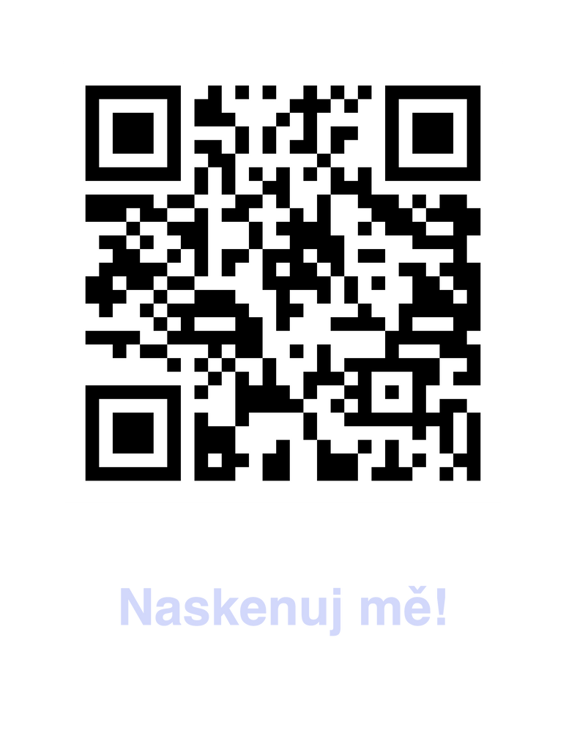


T
KDE NÁS SLEDOVAT / KONTAKTOVAT?
TENDERIX:
info@tenderix.cz
www.tenderix.cz
WWW.TENDERIX.CZ

Slide 55
T
UPOZORNĚNÍ
Jakékoli výstupy z modelu Tenderix nelze chápat jako poskytování odborných informací nebo rad ve smyslu ust. § 2950 zákona č. 89/2012 Sb., občanského zákoníku, ve znění pozdějších předpisů, a rovněž ani jako poskytování právních služeb ve smyslu ust. § 1 odst. 2 zákona č. 85/1996 Sb., o advokacii, ve znění pozdějších předpisů. Charakter výstupů z aplikace Tenderix má posloužit k přiblížení a zpřehlednění právní úpravy veřejných zakázek, nikoliv jako profesionální právní návod k jejímu užití. Všechny právní i neprávní závěry učiněné na základě modelu Tenderix je nezbytné konzultovat s odborníky. Autoři a vlastníci modelu Tenderix neodpovídají za škody, ztráty a nebezpeční, ať už osobní nebo jiné, ke kterým došlo přímo nebo nepřímo jako následek používání jakýchkoli výstupů z modelu Tenderix.
WWW.TENDERIX.CZ

Slide 56
T
PRVNÍ UMĚLÁ INTELIGENCE VE VEŘEJNÝCH ZAKÁZKÁCH V ČESKU
DĚKUJEME ZA VÁŠ ČAS!
TENDERIX
WWW.TENDERIX.CZ

